Slide 1
IDS 탐지 시스템
Suricata IDS 탐지 시스템
Netfriend 박혜소
CONTACT
+10-7225-7329
pkrgpth0619@naver.com

Slide 2
index
01
시각화 (흐름 설명)
02
Suicata IDS 설치
03
네트워크 인터페이스 설정
04
사용자/그룹 생성 및 권한 설정
05
Suricata 실행
06
룰(rule) 업데이트
07
공격 탐지 및 로그 확인

Slide 3

Suricata IDS 탐지 시스템
IDS (Intrusion Detection System) : 침입을 ‘탐지’하는 보안 시스템
Suricata : IDS 기능을 실제로 수행하는 오픈소스 탐지 엔진
Suricata (IDS 엔진)
① 패킷 수집 (Packet Capture)
② 프로토콜 분석 (Decode)
③ 룰 검사 (Rule Engine)
④ 탐지 시 Alert 생성 및 로그 기록
네트워크 트레픽 (공격 / 요청)
fast.log (텍스트 로그)
eve.json (Json 로그)
웹 대시보드 시각화
여기까지가 목표!
[ 요약 ]
Suricata는 IDS의 개념을 실제로 수행하는 오픈소스 엔진으로,
네트워크 트래픽을 분석하고 룰에 일치하는 행위를 탐지(Alert)하여
fast.log / eve.json 로그를 통해 결과를 기록 후 웹 대시보드에 시각화 한다

Slide 4
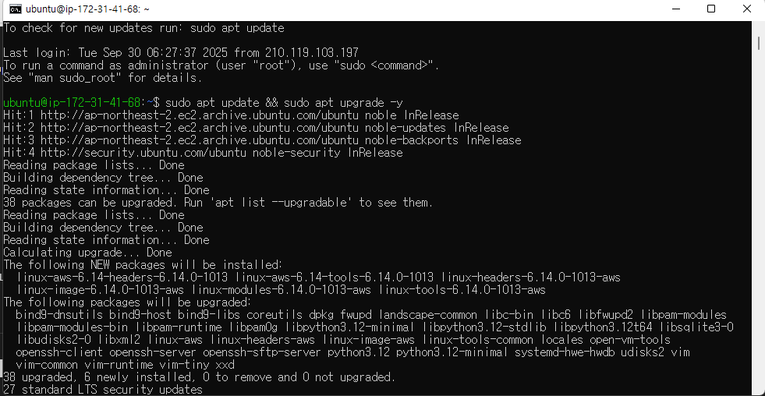
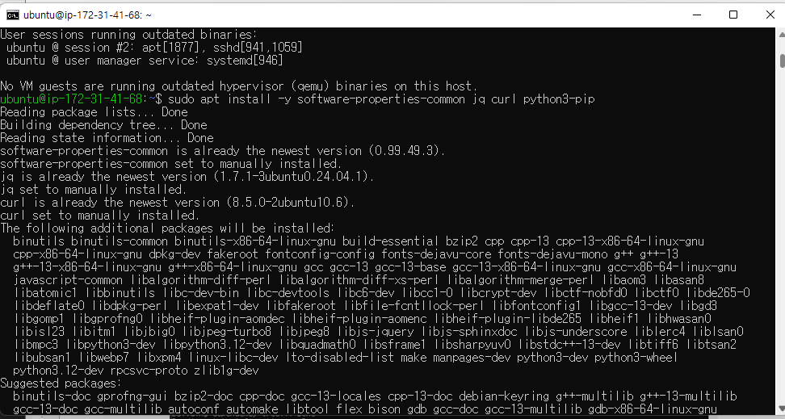
Suricata IDS 설치
IDS가 설치될 환경을 최신 상태로 준비
sudo apt update && sudo apt upgrade –y
sudo apt install -y software-properties-common jq curl python3-pip
Notes:
- EC2 서버의 패키지를 최신화
- Suricata 설치를 위한 의존성을 설치

Slide 5
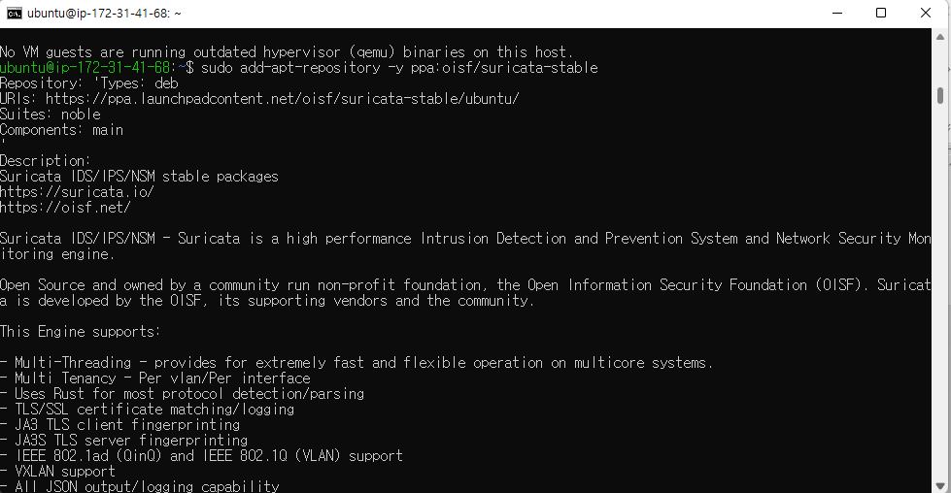
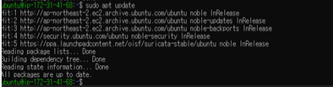
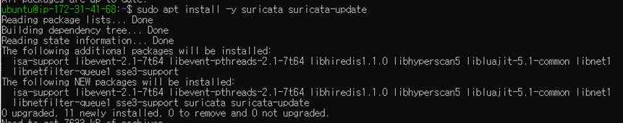
Suricata IDS 설치
오픈 소스 IDS인 Suricata를 서버에 설치
sudo apt update
sudo add-apt-respository -y ppa:oisf/suricata-stable
sudo apt install -y software-properties-common jq curl python3-pip

Slide 6

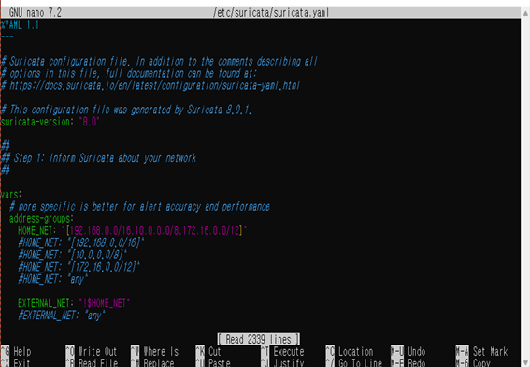




네트워크 인터페이스 설정
Suricata가 감시할 네트워크 인터페이스 지정 (서버와 Suricata를 연결시키는 과정)
서버의 인터페이스를 확인해줌!
-> ens5 ( AWS 서버의 기본 인터페이스는 ens5임)
ip -o -4 route show to default | awk '{print $5}'
<Suricata 설정 편집 창>
Suricata 인터페이스 변경
재시작 -> 완료
sudo systemctl restart suricata
HOME_NET 설정 확인 - 내부 네트워크로 인식할 IP 대역 지정
ㄴ> ip-172-31-41-68 (프라이빗 IP) ok
sudo nano /etc/suricata/suricata.yaml
Notes:
IDS가 어떤 네트워크 범위(HOME_NET)를 감시할지, 어떤 인터페이스 패킷(ex: ens5)을 받아들일지 설정하는 단계!
ens5: AWS 서버의 인터페이스의 이름임! (추후 수리카타가 이 인터페이스(ens5)를 감시하게 됨)
인터페이스: 컴퓨터(서버)가 외부 네트워크와 데이터를 주고받는 출입구 역할을 하는 장치
HOME_NET: Suricata가 보호(감시)할 내부 네트워크 대역을 지정해 놓은 것
-> 현재 수리카타에는 HOME_NET: "[192.168.0.0/16, 10.0.0.0/8, 172.16.0.0/12]"으로 설정되어 있음
이 세 가지의 대역은 일반적으로 많이 쓰이는 사설 IP 대역(Private IP Ranges)임
- 192.168.0.0/16: 가정용 공유기, 소규모 사설망 범위
- 10.0.0.0/8: 기업용 내부망 (AWS VPC 기본 CIDR도 여기에 속함)
- 172.16.0.0/12: AWS EC2, GCP, Azure 등 클라우드 환경의 내부 IP 범위 <--- 172.31.41.68 우리의 프라이빗 IP가 여기에 포함되어 있음!!
이 사설 IP 대역은 사설망에 가장 널리 쓰이는 범위라서 대부분 내부망을 한 번에 커버함
추후 수리카타는 이 범위 내의 IP에서 오가는 트레픽을 감시해줄 것임
하지만 추후 더 명확히 하고 싶다면 HOME_NET을 우리 프라이빗 IP로 지정해 주면 된다 (ex: HOME_NET: “[172.31.41.68/32]”)
결론적으로 ens5는 Suricata가 트레픽을 받아올 실제 네트워크 통로이고 HOME_NET은 우리 네트워크로 인식해서 보호할 IP 범위를 정해주는 부분임

Slide 7

사용자/그룹 생성 및 권한 설정
최소 권한을 부여한 Suricata용 사용자 그룹 생성
Suricata는 네트워크 패킷을 읽고 감시하는 프로그램 -> But 패킷을 직접 감시하려면 관리자(root)권한 필요
시스템 변경 권한이 없는 Suricata 전용 최소 권한 계정 생성
(패킷 읽기 및 감시만 허용)
그룹 생성
< 옵션 설명 >
--system: 시스템용 계정 (일반 사용자 계정 X)
--no-create-home: 홈 디렉토리 만들지 않음
--group suricata: suricata: 그룹에 속하게 함
--shell /usr/sbin/nologin : 로그인 불가능하도록 설정
--suricata : Suricata 서비스 전용 사용자 및 그룹 이름
sudo groupadd —system suricata
사용자 생성
sudo useradd --system --no-create-home --gid suricata --shell /usr/sbin/nologin suricata
사용자/ 그룹 생성 확인
uid =999(suricata) gid=988(suricata) groups = 988
id suricata
- uid =999(suricata): 사용자 고유 ID
- gid = 988 (Suricata): 그룹 고유 ID
- groups = 988: 소속 그룹 목록 ( 988 그룹 하나 있음)
Notes:
<간단 설명>
Suricata가 공격을 탐지하려면 패킷을 읽어야 함 -> 하지만 패킷을 읽으려면 관리자(root) 권한이 필요함
그런데 Suricata가 관리자 권한을 가진채 해킹을 당하거나 오류가 생기면 서버 자체에 큰 위험이 될 수 있음. 그래서 아예 패킷 읽기만을 허용한 수리카타 전용 계정을 만듦.
<전체 흐름>
1. Suricata 전용 사용자(suricata)만들기
-> Suicata만 실행할 수 있는 독립된 계정을 만들어 root 권한과 완전히 분리함
2. 필요한 최소 권한 (cap_net_admin, cap_net_raw)만 부여
-> 시스템을 변경하거나 조작할 수는 없지만 네트워크 트레픽(패킷)을 읽고 감시할 수 있도록 최소한의 권한만 허용함
<그룹/ 사용자>
사용자 (User):
-> Suricata를 실행하는 전용 계정으로
추후 root 대신 Suricata만 안전하게 동작하도록 만든 계정임
그룹 (Group):
-> Suricata 사용자가 속한 권한 영역으로
Suricata가 로그와 설정 파일에 접근할 수 있도록 권한을 부여해줌
<권한 기능>
- cap_net_admin(네트워크 관리 권한)
Suricata가 네트워크 인터페이스(ens5)를 제어하고, 패킷을 수집하거나 네트워크 정보를 읽을 수 있게 해주는 권한
ex) 인터페이스 감시 모드 설정, 패킷 캡처 시작/중지, 네트워크 설정 읽기
- cap_net_raw(Raw 패킷 접근 권한)
Suricata가 가공되지 않은 네트워크 패킷(raw packet) 을 직접 읽고 분석할 수 있게 해주는 권한
ex) Ping(ICMP), TCP SYN 같은 패킷 직접 확인, 공격 탐지용 패킷 분석

Slide 8
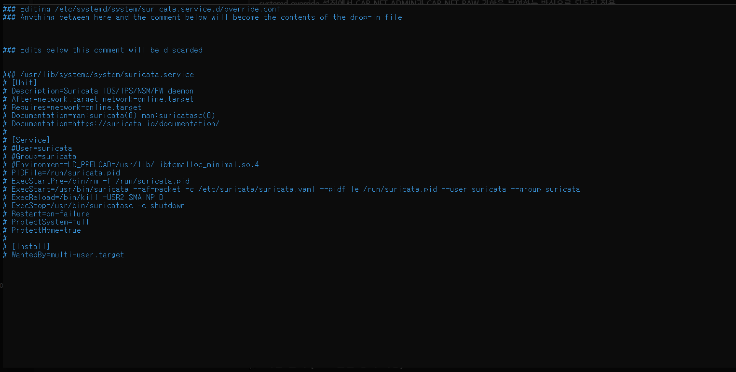
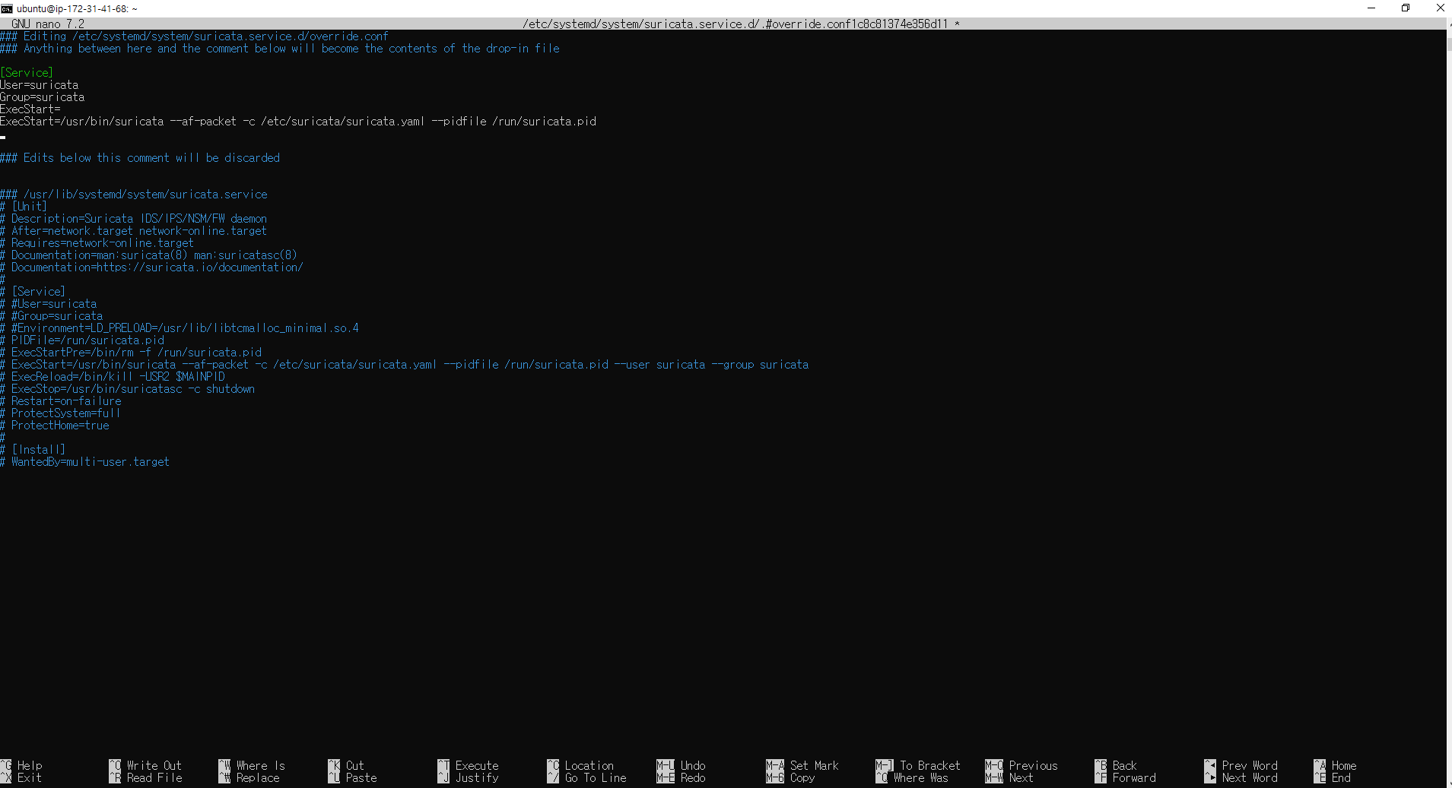

사용자/그룹 생성 및 권한 설정
최소 권한을 부여한 Suricata용 사용자 그룹 생성
권한 부여(cap_net_admin, cap_net_raw)
cap_net_admin
네트워크 인터페이스를 제어하고 네트워크 설정을 관리할 수 있는 권한
cap_net_raw
네트워크의 가공되지 않은 패킷을 직접 읽고 쓸 수 있는 권한
sudo setcap 'cap_net_admin,cap_net_raw=eip' /usr/bin/suricata
소유권 변경 (로그 및 설정 파일)
sudo chown -R suricata:suricata /var/log/suricata ----> 로그 파일
sudo chown -R suricata:suricata /etc/suricata ----> 환경 설정 파일
<Suricata 시스템 편잡 창>
재시작 -> 완료
sudo systemctl restart suricata
서비스 설정
user=suricata
group=suricata
suricata가 실행될 때 반드시 이 최소 권한 계정으로만 실행되도록 설정함
sudo systemctl edit suricata.service
Notes:
<간단 설명>
1. 사용자 계정과 그룹을 생성했으면 최소 권한을 부여함
-> cap_net_admin(네트워크 관리 권한), cap_net_raw(raw 패킷 접근 권한) 부여
2. /var/log/suricata와 /var/etc/suricata 소유권을 suricata(우리가 만든 사용자/그룹)로 변경해주어야 함
-> 실행 중인 로그 파일 생성하고 (var/log/suricata) 자신의 설정 파일을 읽을 수 있도록 (/etc/suricata) 최소한의 권한을 부여하는 것임
3. suricata 실행 시 suricata전용 계정으로 실행되게 시스템(시스템 환경에서)을 변경해준다
<명령어 해석>
ex) sudo chown -R suricata:suricata /var/log/suricata
--sudo: 관리자 권한
--chown: 소유권 변경
-R:하위 디렉터리까지 모두 적용
--suricata:suricata: 사용자 이름:그룹 이름 (해당 그룹과 사용자로 소유권 지정)
/var/log/suricata: 해당 경로
소유권을 변경할 때 왜 Suricata만 접근 가능 하게 설정했을까?
(접근 권한 확인 방법: ls -ld /해당 경로)
-> 침입 탐지 시스템(IDS)는 매우 민감한 정보를 다루기 때문에, 다른 일반사용자가 접근하거나 변조하는 것을 원천적으로 막은 것임

Slide 9
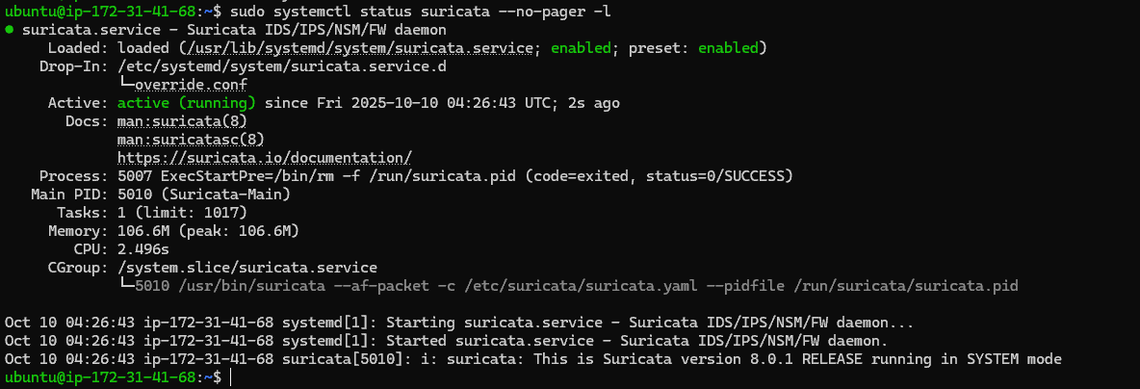
Suricata 실행
Suricata 실행(running) 확인
< Suricata 실행 결과 >
작동 중 --->
---> 사용자/ 그룹 생성 완료!
sudo systemctl status suricata --no-pager -l
Notes:
sudo systemctl status suricata --no-pager
-> 시스템 서비스의 현재 상태를 확인하는 명령어

Slide 10
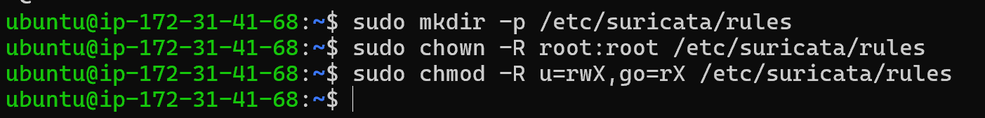
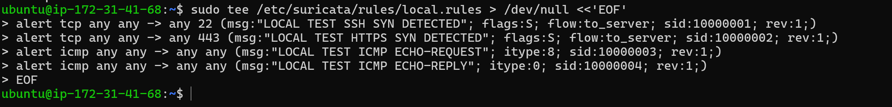
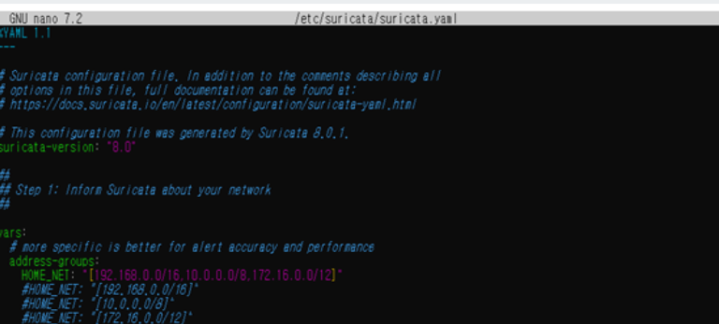
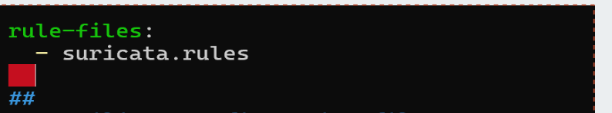

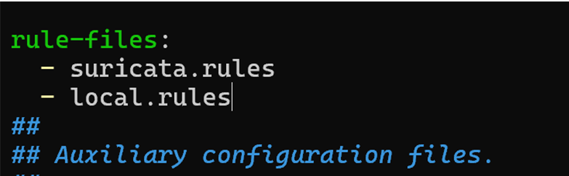
룰(rule) 업데이트
Suricata IDS가 특정 네트워크 트래픽(SSH, HTTPS, ICMP 등) 을 탐지하도록 룰을 설정
- 룰(rule) 디렉토리를 생성
- 소유자를 최고 관리자(root)로 지정
- 소유자 외에는 읽기 권한만 허용
룰(rule) 디렉토리 생성
예시: alert tcp any any -> any 22 (msg:"LOCAL TEST SSH SYN DETECTED"; flags:S; flow:to_server; sid:10000001; rev:1;)
형식: <action> <protocol> <src_ip> <src_port> -> <dst_ip> <dst_port> ( <옵션> )
“어떤 클라이언트(any IP, any port)가 서버(any IP)의 22번 포트(SSH)에
SYN 패킷을 보내면, Suricata가 ‘LOCAL TEST SSH SYN DETECTED’ 메시지로 경고를 발생시켜라.”
local.rule 파일 생성 및 룰 설정
재시작 -> 완료
sudo systemctl restart suricata
<Suricata 설정 편집 창>
suricata 설정 창에 local.rule 추가
Notes:
룰(rule)이란?
룰 = 감지 기준표
네트워크에서 어떤 패킷이 들어오면 이 패킷을 어떻게 인식할지(공격으로 의심할지 안 할지)를 정의해주는 단계!
룰 정의할 때
ex) 누군가 내 서버의 22번(SSH) 포트로 연결을 시도하면 알려라
룰(rule)이 왜 필요할까?
Suricata 자체는 패킷을 읽기만 할뿐 직접적으로 공격인지 일반 트레픽인지 구별하지 못함 < ---- 이 부분을 직접 정의 해주는 게 룰 설정임
(우리가 만든) 로컬 룰(local rule)은 무엇을 탐지할까?
테스트용으로 가볍게
우리가 열어둔 포트(SSH, ICMP, http)에 접근/스캔 시 탐지하도록 정의함
기본적으로 어떻게 동작할까?
룰과 들어오는 패킷을 비교하여 조건에 맞으면 alert 이벤트를 만들고 eve.json와 fast.log에 기록한다
- 명령어 해석 -
- 룰(rule) 디렉토리를 생성
- 소유자를 최고 관리자(root)로 지정
- 소유자 외에는 읽기 권한만 허용

Slide 11
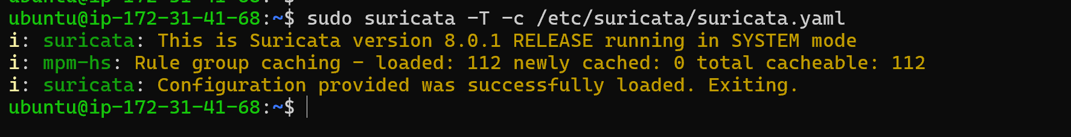
룰(rule) 업데이트
Suricata IDS가 특정 네트워크 트래픽(SSH, HTTPS, ICMP 등) 을 탐지하도록 룰을 설정
---> Suricata가 설정과 룰을 정상적으로 인식하는지 테스트 하는 과정
sudo suricata -T -c /etc/suricata/suricata.yaml
IDS Suricata 설정 완료!

Slide 12
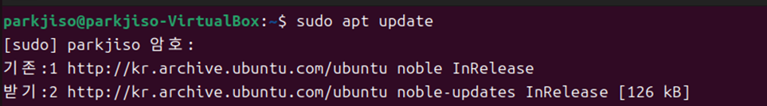
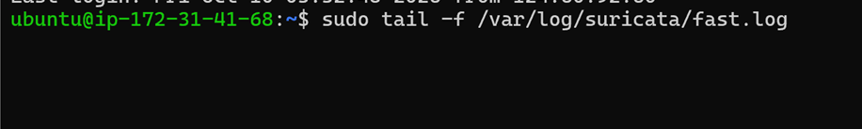
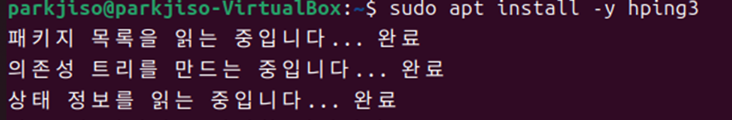
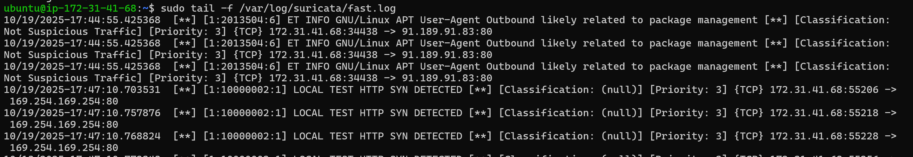
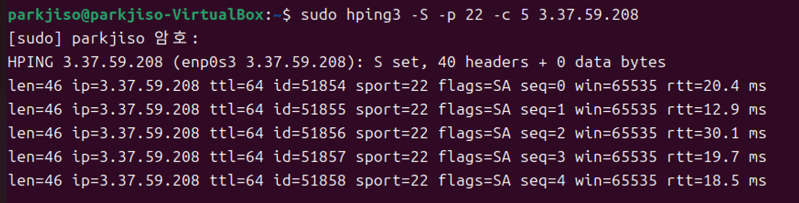
공격 탐지 및 로그 확인
EC2 서버에 공격 보내기
< EC2 서버 >
< 공격 서버 >
sudo apt update
sudo tail -f /var/log/suricata/fast.log
(공격이 들어오면 실시간으로 탐지로그가 뜸)
sudo apt install -y hping3
fast.log
sudo hping3 -S -p 22 -c 5 3.37.59.208

Slide 13
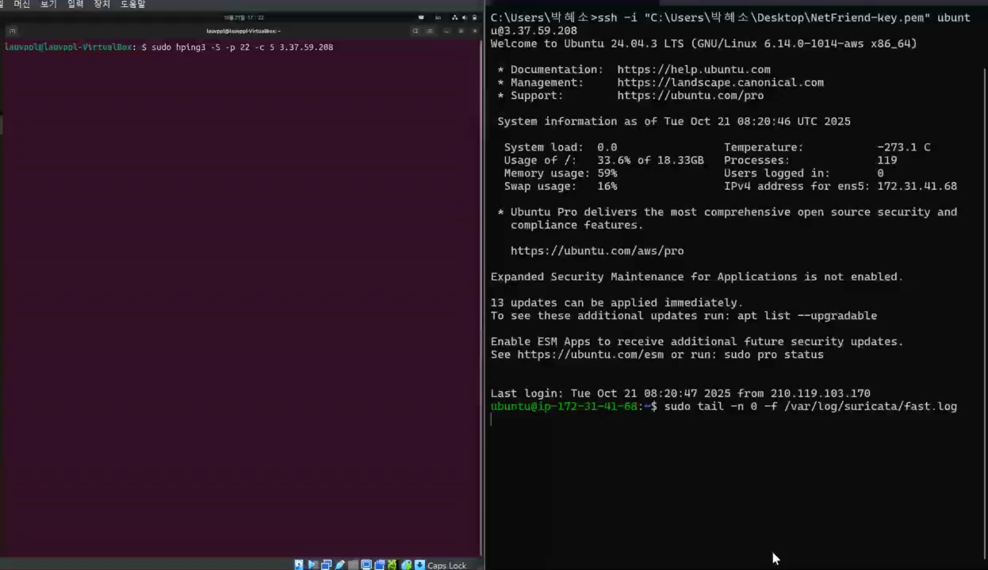
공격 탐지 및 로그 확인

Slide 14

공격 탐지 및 로그 확인
fast.log 로그 확인
10/19/2025-17:52:24.494327 [**] [1:10000001:1] LOCAL TEST SSH SYN DETECTED [**] [Classification: (null)] [Priority: 3] {TCP} 124.50.92.50:6265 -> 172.31.41.68:22
10/19/2025-17:52:24.494327 → 탐지 시각
[1:10000001:1] → GID:SID:REV (여기서 SID=10000001, 우리가 지정한 룰 ID)
LOCAL TEST SSH SYN DETECTED → 룰의 msg (탐지 메시지)
{TCP} → 프로토콜
124.50.92.50:6265 → 출발지 IP:포트 (공격자 / 테스트 머신)
-> 172.31.41.68:22 → 목적지 IP:포트 (모니터링되는 서버의 SSH)

Slide 15
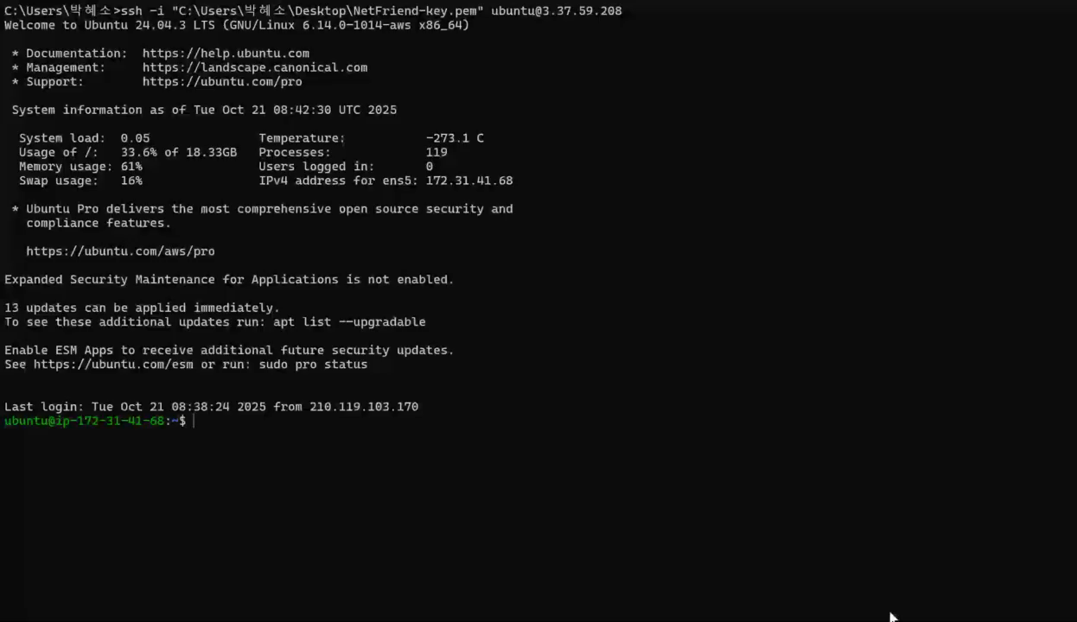
공격 탐지 및 로그 확인
eve.json 로그 확인

Slide 16
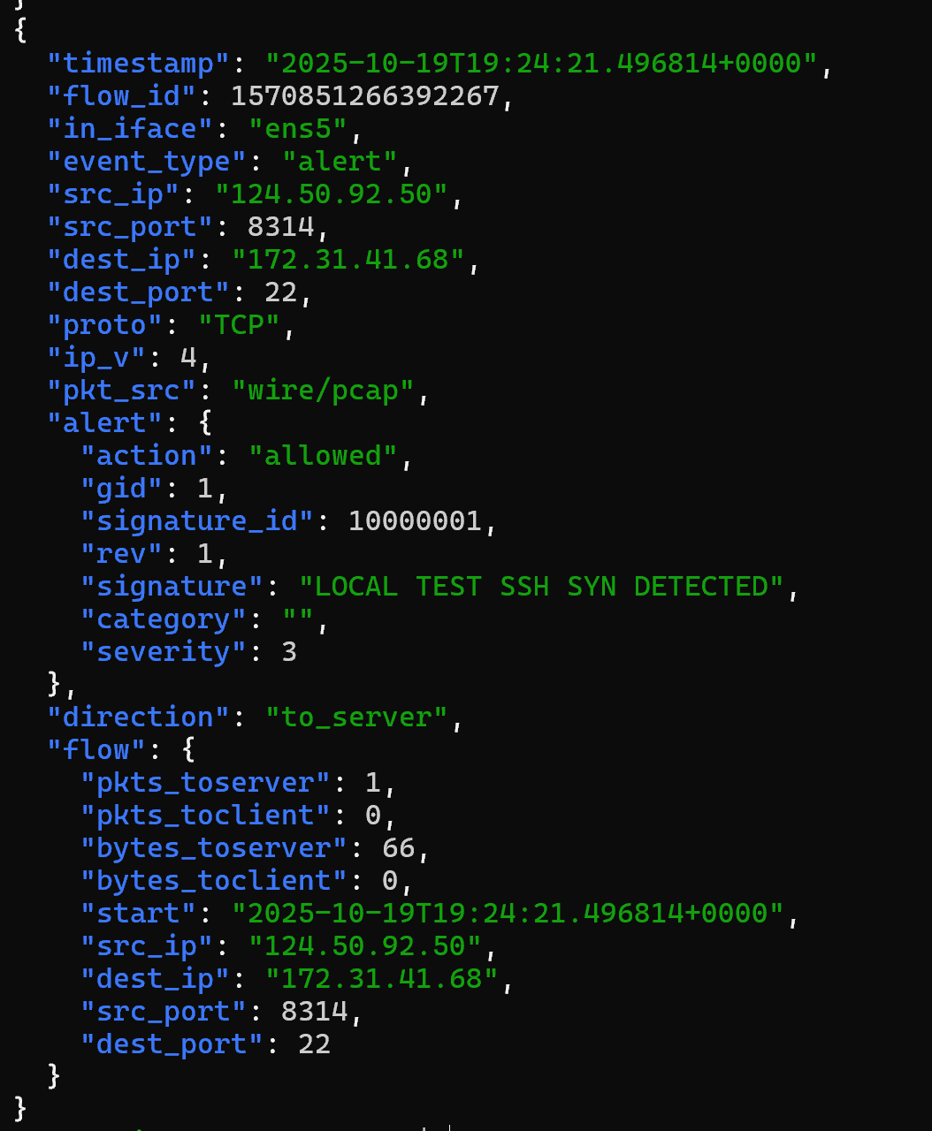
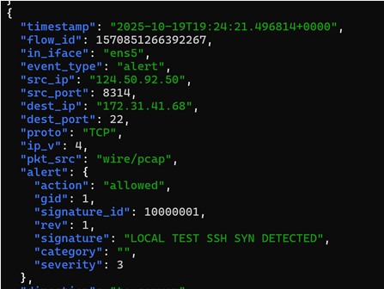
공격 탐지 및 로그 확인
eve.json 로그 확인
탐지된 이벤트(alert)
GID:SID:REV
• GID = 1 (그룹 ID)
• SID = 10000001 (우리가 지정한 룰 ID)
• REV = 1 (룰 버전)
탐지 메시지 (msg)
→ “LOCAL TEST SSH SYN DETECTED”
SSH 접속 시도(SYN 패킷) 감지
프로토콜 (proto)
→ TCP (IPv4 통신)
출발지 (공격자 / 테스트 머신)
→ 124.50.92.50:8314
목적지 (모니터링 서버 / 대상)
→ 172.31.41.68:22 (SSH 포트)
추가 정보
→ in_iface: ens5 (감시 중인 네트워크 인터페이스)
→ action: allowed (탐지만 수행, 차단 아님)
→ severity: 3 (중간 수준 경고)
sudo cat /var/log/suricata/eve.json | jq .
Notes:
- alert(경고 이벤트) -
탐지된 이벤트 자체를 기록한 부분
즉, 어떤 룰에 의해 어떤 행위가 탐지되었는지를 보여줌
timestamp: 2025-10-19T19:24:21.496814+0000 → 탐지 시각
flow_id: 1570851266392267 → 트래픽 흐름 ID
in_iface: ens5 → 감시 인터페이스
event_type: alert → 이벤트 타입 (알람)
src_ip:src_port → 124.50.92.50:8314 → 출발지 IP:포트 (공격자 / 테스트 머신)
dest_ip:dest_port → 172.31.41.68:22 → 목적지 IP:포트 (모니터링 서버의 SSH)
proto: TCP → 프로토콜
ip_v: 4 → IPv4
pkt_src: wire/pcap → 패킷 캡처 소스
alert → action: allowed → 트래픽 상태 (허용 / 탐지만)
alert → gid:sid:rev → 1:10000001:1 (GID:SID:REV, SID = 우리가 지정한 룰 ID)
alert → signature → LOCAL TEST SSH SYN DETECTED → 룰 msg (탐지 메시지)
alert → category → (빈값) → 룰 분류 없음(테스트 룰)
alert → severity → 3 → 심각도 (중간)
direction: to_server → 트래픽 방향 (서버로 향함)
flow → pkts_toserver: 1, pkts_toclient: 0 → 플로우 패킷 수
flow → bytes_toserver: 66, bytes_toclient: 0 → 플로우 바이트 수
flow → start: 2025-10-19T19:24:21.496814+0000 → 플로우 시작 시각

Slide 17
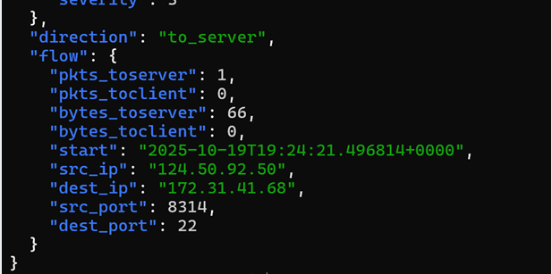
공격 탐지 및 로그 확인
eve.json 로그 확인
탐지된 알람의 트래픽 흐름(flow)
→ 2025-10-19T19:24:21.496814+0000
탐지된 트래픽(플로우)의 시작 시각
src_ip / src_port
→ 124.50.92.50:8314
출발지 IP:포트 (공격자 또는 테스트 머신)
dest_ip / dest_port
→ 172.31.41.68:22
목적지 IP:포트 (모니터링되는 서버의 SSH 포트)
direction
→ "to_server"
트래픽이 서버 방향으로 전송되었음을 의미
pkts_toserver / pkts_toclient
→ 1 / 0
서버로 전송된 패킷은 1개, 클라이언트로 돌아온 패킷은 없음
bytes_toserver / bytes_toclient
→ 66 / 0
서버로 전송된 데이터는 66바이트. 돌아오는 바이트는 0
sudo cat /var/log/suricata/eve.json | jq .
Notes:
pkts = packets (패킷들)
pkts_toserver = packets to server (클라이언트 → 서버 방향으로 보낸 패킷 개수) -----> 요청
pkts_toclient = packets to client (서버 → 클라이언트 방향으로 보낸 패킷 개수) -----> 응답
클라이언트 = 공격 서버
서버 = EC2 서버

Slide 18
공격 탐지 및 로그 확인
eve.json 로그 확인
시간(timestamp) → 2025-10-19T19:24:21 (UTC)
출발지(src_ip:port) → 124.50.92.50 : 8314
목적지(dest_ip:port) → 172.31.41.68 : 22
탐지명(signature) → LOCAL TEST SSH SYN DETECTED
패킷 수/크기 → 1 pkt / 66 bytes
action → allowed (탐지만 수행, 차단 X)
severity → 3 (중간 수준)
Notes:
pkts = packets (패킷들)
pkts_toserver = packets to server (클라이언트 → 서버 방향으로 보낸 패킷 개수) -----> 요청
pkts_toclient = packets to client (서버 → 클라이언트 방향으로 보낸 패킷 개수) -----> 응답
클라이언트 = 공격 서버
서버 = EC2 서버

Slide 19
감사합니다
THANK YOU
CONTACT
+10-7225-7329
pkrgpth0619@naver.com

